Slide 1
Активизам средњошколаца у превенцији насиља у школама
Земунска гимназија
Марина Николић

Slide 2
Циљ рада
Објашњавање школског насиља и његове превенције у школама, у ранијем и савременом добу.
Истраживање о томе колико су ученици упознати са насиљем у школама.

Slide 3
Насиље
Насиље је негативна појава која се јавља у нашем друштву.
Агресивно и насилно понашање.
Облици насиља: вербално, физичко, психичко, сексуално и насиље путем интернета.

Slide 4
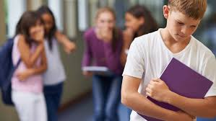
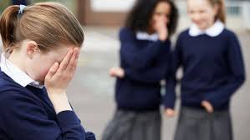
Школско насиље
Школско насиље представља насиље у школама и није ограничено само на територију школе – дешава се и изван ње.
Другим именом назива се вршњачко насиље и често се дешава између ученика.

Slide 5
Облици школског насиља
Француски социолог Ж.М. Димеј, извршио је поделу школског насиља на:
Егзогено (спољашње) насиље
‘’Школска нецивилизованост’’
Антишколско насиље

Slide 6
Школско насиље у ранијим годинама
Школско насиље у ранијим годинама било је распрострањено у великој мери и сматрано је нормалним чином.
Историчар Филип Ариес записао је да су ученици у 16. и 17. веку у школу долазили наоружани и да су људи од њих зазирали.
Мишел де Монтењ критиковао је тадашњи школски васпитни систем у Француској.
Насиље над професорима је било често у периоду америчких колонија, па су надлежни често звали војску у помоћ.

Slide 7
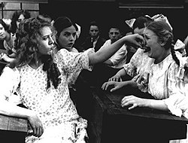
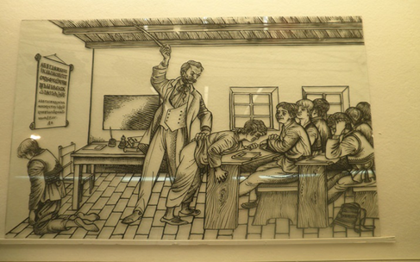
Чврсти отпори против телесног кажњавања су се јавили у Француској средином 18. века и потом сасвим укинути крајем 18. века.
Школско насиље добија значај у 20.веку, развојем одређених наука.

Slide 8
Школско насиље у савремено доба
У 20. веку долази до развоја емпиријске оријентисане школске и развојне пихологије и педагогије.
О насиљу у школама одржан је први европски семинар 1987. у Ставангеру у Норвешкој.
Након одржавања семинара, у неким земљама, попут: Велике Британије, Финске, Ирске, Шпаније, Аустрије, Белгије, Швајцарске, Аустралије покренути су програми који су за циљ имали сузбијање насиља у школама.

Slide 9
Према вршеним истраживањима у Аустралији, Аустрији, Енглеској, Финској, Норвешкој, Немачкој и САД, насиље се кретало у распону од 15% до 20%.
Петер Пол Хајнеман 1972. објављује прву кљигу о мобингу.
(Драган Попадић, ’’Насиље у школама’’)

Slide 10
Превенција школског насиља
Превенцијом насиља у школама сматра се сваки чин интервенције у циљу формирања безбеднијег окружења.
„Посебан протокол за заштиту деце и ученика од насиља, злостављања и занемаривања у образовно-васпитним установама'‘ – протокол који је усвојила Влада Србије 2007.године, а он је уследио из „Општег протокола за заштиту деце од злостављања и занемаривања'‘, усвојеним 2005.године.

Slide 11
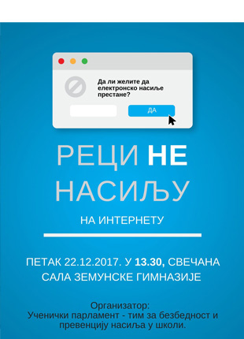
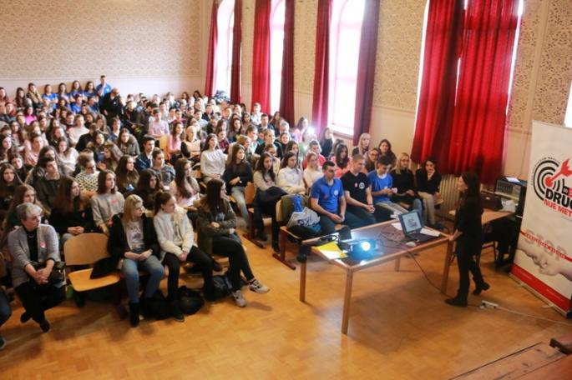
Укљученост ученика у превенцију насиља у школама
У многим школама формирани су тимови који су одговорни за борбу против насиља.
Подизање свести о постојању насиља.
Већа активност ученика у превентивним активностима.
У Земунској гимназији је одржано предавање у оквиру пројекта тима за безбедност „Реци не насиљу!''

Slide 12
Истраживачки део
Испитивани су ставови ученика Земунске гимназије о присутности школског насиља.
Истраживање је спроведено преко интернет анкете, а добијени подаци су обрађени у Microsoft Word Excel-u.
У истраживању је учествовало 10 дечака и 10 девојчица.

Slide 13
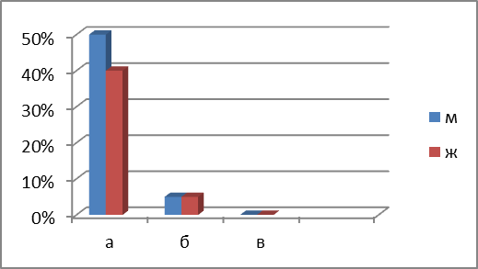
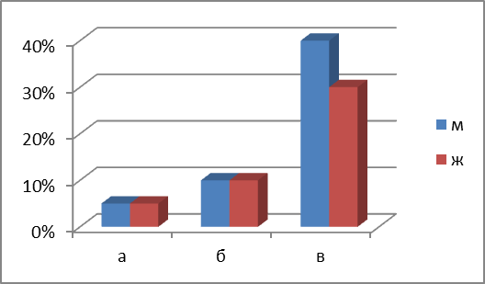
Мишљења дечака и девојчица
1. Да ли мислиш да у нашој школи постоји насиље?
2. Ко су најчешће жртве насиља међу ученицима?
а) ученика према другом ученику
б) професора према ученику
в) ученика према професору
Потврђена је хипотеза да већина сматра да насиље у школи постоји.
а) одлични ученици
б) просечни ученици
в) ученици са сметњама у развоју
Потврђена је хипотеза да већина сматра да су жртве често ученици са сметњама у развоју.
51%
39.2%
39.5%
28.5%

Slide 14
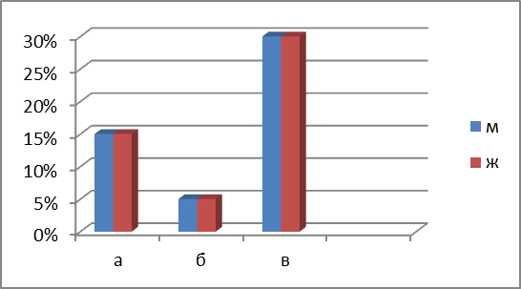
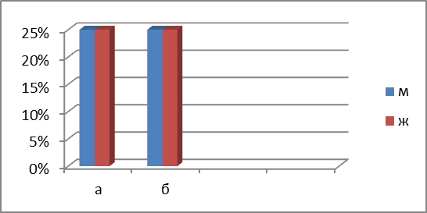
Мишљења дечака и девојчица
3. Да ли је насиље чешће над:
4. Да ли си био жртва насиља?
а) дечацима
б) девојчицама
в) подједнако
Потврђена је хипотеза да већина сматра да је насиље подједнако.
а) да
б) не
Није потврђена хипотеза да је мање од пола испитаника било жртва насиља.
29.7%
25%
29.7%
25%

Slide 15
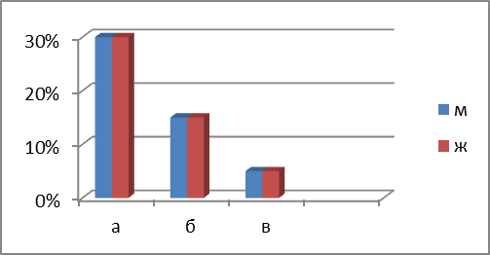
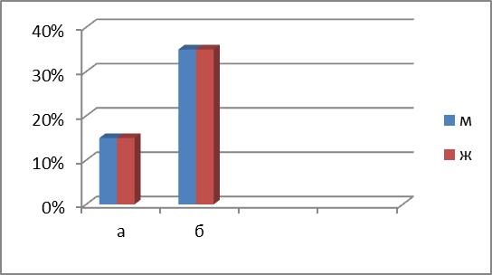
Мишљења дечака и девојчица
6. Да ли си некада вршио насиље?
5. Како реагујеш када приметиш насиље над неким?
а) умешам се у покушају да спречим
б) не мешам се
в) пријавим професору
Није потврђена хипотеза да већина ученика насиље пријави професору.
а) да
б) не
Потврђена је хипотеза да већина испитаника није вршила насиље.
59%
76%

Slide 16
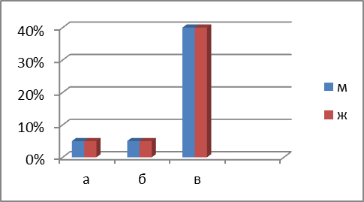
Мишљења дечака и девојчица
7. Да ли сматраш да су казне за починиоце насиља у школи:
а) одговарајуће
б) сувише строге
в) сувише благе
Није потврђена хипотеза да већина ученика сматра да су казне за починиоце одговарајуће.
79%

Slide 17
Закључак
Истраживањем је показано да већина ученика сматра да насиље у школи постоји и да су они често умешани, било да су вршиоци насиља, жртве или др.
Заједничким акцијама професора и ученика подиже се међусобна свест о постојању насиља у школама.
Оснивањем радионица и тимова у сврху превенције насиља, ствара се безбедно окружење за ученике и професоре у школи.

Slide 18
Хвала на пажњи! mqrinanikolic99@gmail.com

